Slide 1
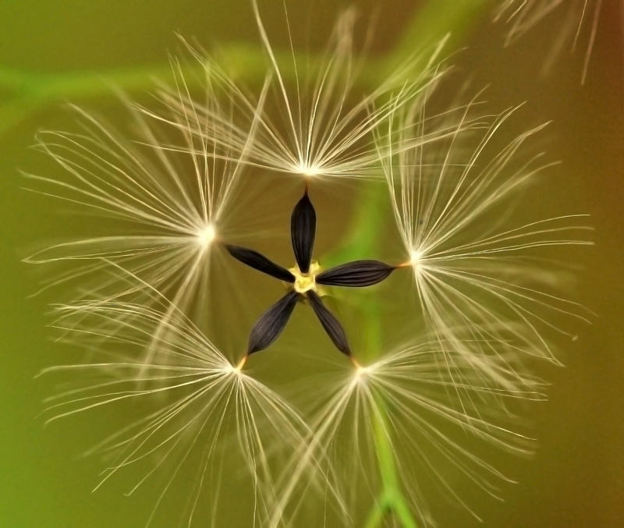
ЦЕНТРАЛЬНАЯ СИММЕТРИЯ
Работу выполнили: Сагадеева Анна и Трескина Татьяна ученицы 10 А класса МБОУ СШ г. Архангельска, Архангельской области.
Руководитель: Куприянович Марина Олеговна, учитель математики высшей квалификационной категории МБОУ СШ г. Архангельска, Архангельской области, 2015 год.

Slide 2
Центральной симметрией
относительно точки A называют преобразование пространства, переводящее точку X в такую точку X′, что A — середина отрезка XX′. Фигура называется симметричной относительно точки A.
B'
О'
Х
А
Х'
О
B

Slide 3
Историческая справка
Слово симметрия греческого происхождения. Оно означает: соразмерность, пропорциональность, одинаковость в расположении частей
По преданию, древнегреческий скульптор Пифагор Регийский придумал термин симметрия
Древние греки полагали, что Вселенная симметрична просто потому, что она прекрасна
Римский врач Гален (2 в.н.э.) под симметрией понимал покой души и уравновешенность

Slide 4
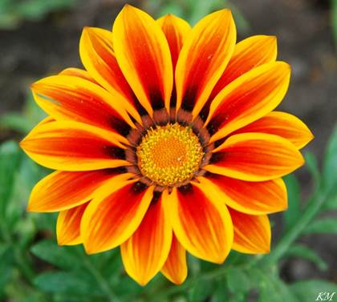
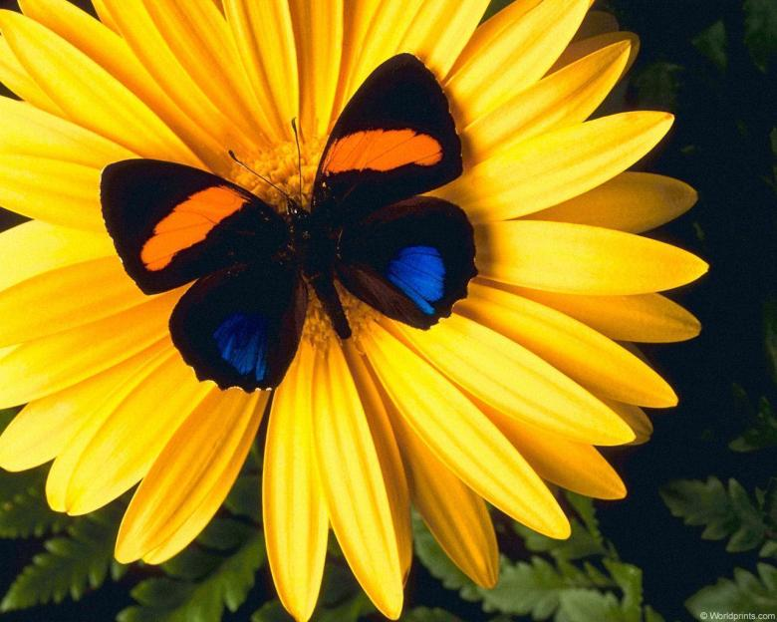
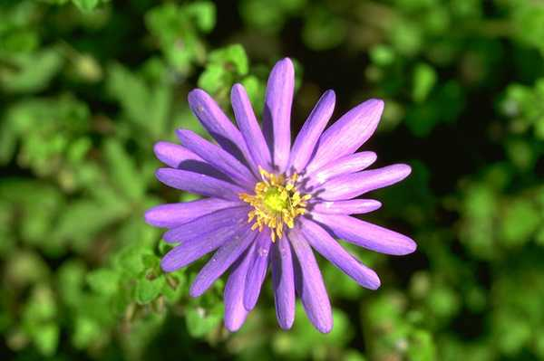
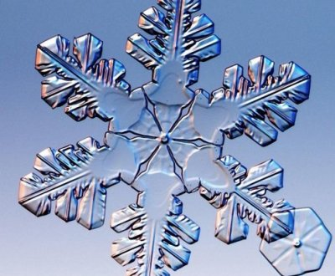
Центральная симметрия в природе

Slide 5
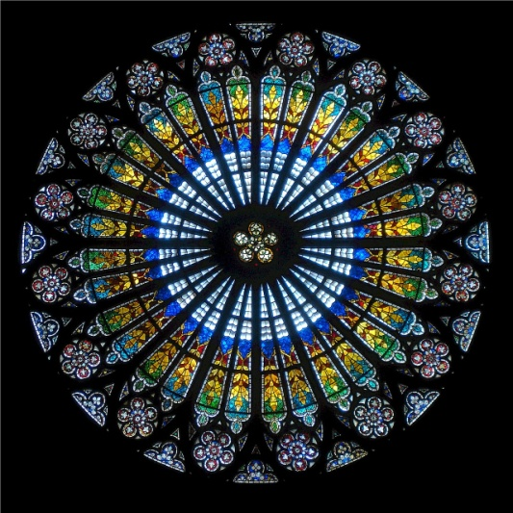
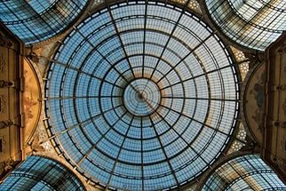
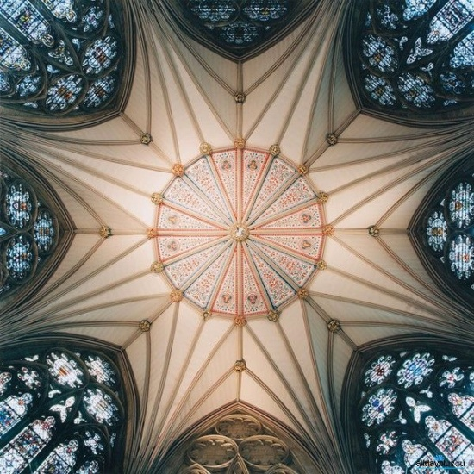
Центральная симметрия в архитектуре

Slide 6
Свойства центральной симметрии
На прямой: центральная симметрия является зеркальной симметрией
На плоскости: симметрия с центром A представляет собой поворот на 180° с центром A. Центральная симметрия на плоскости, как и поворот, сохраняет ориентацию
В трехмерном пространстве: такую симметрию называют также сферической симметрией. Её можно представить как композицию отражения относительно плоскости, проходящей через центр симметрии, с поворотом на 180° относительно прямой, проходящей через центр симметрии и перпендикулярной вышеупомянутой плоскости отражения
В четырехмерном пространстве: центральную симметрию можно представить как композицию двух поворотов на 180° вокруг двух взаимно перпендикулярных плоскостей (перпендикулярных в 4-мерном смысле, проходящих через центр симметрии

Slide 7
Источники:
http://all-pix.com/centralnaya-simmetriya-v-prirode
https://ru.wikipedia.org/wiki/%D0%A6%D0%B5%D0%BD%D1%82%D1%80%D0%B0%D0%BB%D1%8C%D0%BD%D0%B0%D1%8F_%D1%81%D0%B8%D0%BC%D0%BC%D0%B5%D1%82%D1%80%D0%B8%D1%8F
http://www.bugaga.ru/interesting/1146738363-10-krasivyh-primerov-simmetrii-v-prirode.html
http://www.yaklass.ru/p/matematika/6-klass/geometricheskie-figury-i-tela-simmetriia-na-ploskosti-13781/osevaia-i-tcentralnaia-simmetriia-14716/re-e5fbbd9b-0519-4f8d-88ee-4bdcfa44b87b
http://nsportal.ru/ap/library/nauchno-tekhnicheskoe-tvorchestvo/2013/04/07/simmetriya-v-arkhitekture

